Slide 1
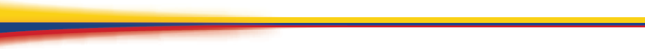

Portabilidad Numérica en Colombia
Miguel Felipe Anzola Espinosa
Director de Industria de Comunicaciones

Slide 2

Que es la Portabilidad Numérica?
La Ley 1245 de 2008, define la Portabilidad Numérica como a la posibilidad del usuario de conservar su número telefónico sin deterioro de la calidad y confiabilidad, en el evento de que cambie de operador.

Slide 3
Para que…?
BENEFICIOS PARA LOS USUARIOS
CALIDAD
COBERTURA
VARIEDAD DE OFERTAS DE SERIVICIOS
TARIFAS

Slide 4

Barreras para los usuarios en PN Móvil
Terminales Bloqueados
Cláusulas de Permanencia
No había posibilidad de conservar el número
El Gobierno Nacional ha ido eliminando estas barreras buscando siempre el beneficio de los usuarios

Slide 5
Cómo…?
Variedad de alternativas, sin embargo el gobierno escogió técnicamente ACQ ( All Call Query)
Todo el proceso de portación es electrónico y mediado por un agente independiente
Costos mínimos para el usuario
Tiempos mínimos de atención al usuario

Slide 6
Extender la implementación de la PN a la Telefonía Fija
La Telefonía Móvil Celular ha alcanzado el 116,5%* de penetración, con cobertura nacional.
La cantidad de líneas fijas ha pasado de 7,1 millones en el 2011 a 6,8 millones de líneas en el 2015*
Para los usuarios, el número móvil es el más relevante que el número fijo
HECHOS
*Fuente Colombia TIC – Boletín Trimestral de las TIC – 1T 2015

Slide 7
Portabilidad Numérica Fija
Está preparada tecnológicamente toda la red de los operadores para implementar la PN fija?
Que sucede con el Bucle de Abonado?
Va a haber desagregación?
Qué tan interesado está el usuario (residencial/comercial) en cambiar de operador?
La medida favorece la desconcentración del mercado?
Están preparados los operadores de telefonía fija para implementar la PN desde el punto de vista financiero y administrativo?
Implementación de la PN a nivel nacional o regional?
Gradualidad de la implementación?
PREGUNTAS

Slide 8
MUCHAS GRACIAS

